Slide 1



METEOROLÓGIAI ÉSZLELŐK TÁMOGATÁSA GÉPI LÁTÓ RENDSZERREL
Tagok: Bartha Márk Konzulensek:
Simándi Gergely Dr. Vámossy Zoltán
egyetemi docens
OMSZ: Tölgyesi László Dr. Sergyán Szabolcs
Simándi István egyetemi docens
Tudományos Diákköri Konferencia
2014.
Notes:
Üdvözlés,
Csapattagok bemutatása
OMSZ megkeresett minket, szakmai segítséggel látott el

Slide 2
CÉLKITŰZÉS
Borultság vizsgálata
Felhő típusok felismerése
Magassági szélirány meghatározása
Esőzés detektálása
Mérések pontosítása, tesztek…
Notes:
Alap dolgok
Mérések pontosítása
Tesztek

Slide 3
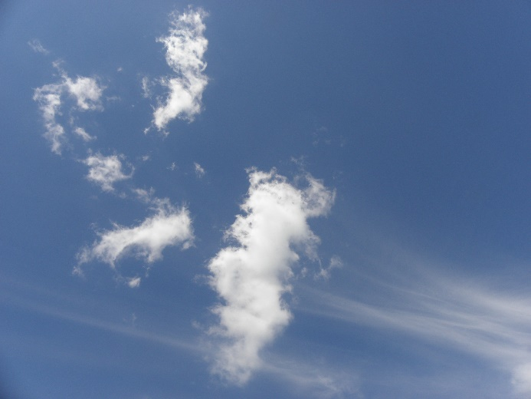
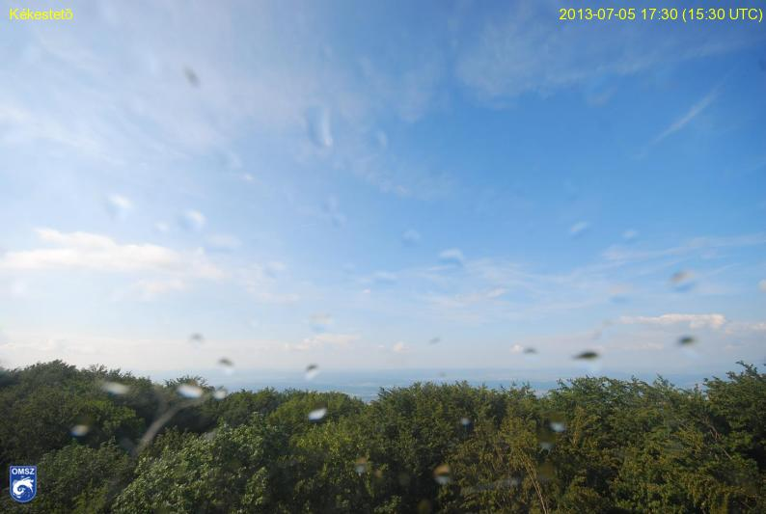
KÉNYSZERFELTÉTELEK
Kétkamerás rendszer – 10 percenként sorozatkép
Fölfelé néző kamera → felhők detektálása és esőcseppek detektálása
Horizontot figyelő kamera → esőcseppek detektálása
Notes:
Több kényszerfeltételnek kell megfelelni.
10 percenként sorozatkép.
Két irányba néző kamera.
Búra.
Esőcsepp immár fölfelé néző kamerák esetében is.

Slide 4
BORULTSÁG VIZSGÁLATA
Borultság mértéke: 0-8 okta (felhők mennyisége alapján)
Alkalmazott algoritmusok:
Hibrid küszöböléses eljárás → nem megfelelő
Következtetés szaturációs értékből
Pontosítás sorozatképek feldolgozásával
Napszak automatikus megállapítása
Forrás: F. Samopa and A. Asano, "Hybrid Image Thresholding Method using Edge Detection," IJCSNS International Journal of Computer Science and Network Security, vol. 9, no. 4, pp. 292-299., April 2009.
M. P. Souza Echer, E. B. Pereira, L. S. Bins and M. A. R. Andrade, "A Simple Method for the Assessment of the Cloud Cover State in High-Latitude," Journal of Atmospheric and Oceanic Technology, vol. 23, pp. 437-447., March 2006.
Notes:
0-8 okáig terjedő skála a felhő mennyiség alapján.
Hibrid nem jött be, borult képen is küszöböl.
Szaturációs az jó.
Pontosítás sorozatképekkel
Napszak megállapítása -> éjszaka nem mér

Slide 5
BORULTSÁG VIZSGÁLATA
Alacsony szaturációs érték → felhő
Magas szaturációs érték → égbolt
Fontos a nem meghatározható pixelek detektálása
Eredeti kép → Szaturációs kép → Detektált kép (kék az ég, fehér a felhő, zöld a N.M.)
Notes:
Alacsony telítettségű a felhő, magas az ég.
Legyen kék az ég, fehér a felhő, zöld a NM. 0 okta ha csak kék, 8 okta ha csak fehér. Köztes esetben a zöld 0,5-ös súllyal szerepel.
Ha csak zöld van, akkor nincs semmi.

Slide 6
FELHŐ TÍPUS FELISMERÉSE
10 fő típus
Csak apró tulajdonságokban térnek el
Magasság
Keletkezés folyamata
Képfeldolgozással nem eldönthetőek!
➔ 2 nagy csoportot képezünk: Cumulus és Stratus
Notes:
10 fő típus, akár több altípus is lehet, de nem meghatározható képfeldolgozással.

Slide 7
FELHŐ TÍPUS FELISMERÉSE
Cumulus: 1-7 okta, változatos színek
Stratus: 7-8 okta, közel egyszínű
Cumulus
Stratus
Notes:
Cumulus és Stratus.
Okta értéket számolunk.
Intenzitásértékek vizsgálata.

Slide 8
PONTOSÍTÁS
Sorozatok vizsgálata
Vizsgált értékek átlaga.
Nagyobb felületét vizsgáljuk az égnek.
Eredmény függ a felhők mozgásának sebességétől
és a képek készítésének gyakoriságától

Slide 9
EREDMÉNYEK
Algoritmus tesztelve több száz különböző képen
Viszonyítási alap az észlelők hivatalos becslése
Eredmény:
Felhő típus és borultság (1 okta hibahatár!): 87%
Amennyiben 1 érték helyes, 0.5-ös súllyal számolunk
Notes:
Több 100 képen teszteltük az imént említett funkciókat.
Becslésekkel vetettük össze, 1 okta a hibahatár.
Sorozatképekkel egy kicsit jobb az eredmény mint 1-1 képen.
Teszteltünk esős képekkel az ÚJ BÚRÁNAK hála.

Slide 10
MAGASSÁGI SZÉLIRÁNY MEGHATÁROZÁSA
Felhők elmozdulásának az iránya
3 kép készítése 10 mp-ként
0 vagy 8 okánál nem detektálható

Slide 11
MAGASSÁGI SZÉLIRÁNY MEGHATÁROZÁSA
Zajszűrés: Piramis módszer
Harris-féle sarokpont detektálás
Korreláció vizsgálat
Utószűrés RANSAC homográfia vizsgálattal
Notes:
Piramis vált be, Gauss, Medián, Átlagoló nem.
Harris
Korreláció
RANSAC

Slide 12
EREDMÉNYEK
Homogén képeken nem detektálható
1000 képen tesztelve
Égtáj eltérések

Slide 13
ESŐCSEPPEK DETEKTÁLÁSA
Cél: esőzés kezdeti és befejeződési időpontjának megállapítása
Cseppek a kamera védőbúráján
Nagyon fontos az előfeldolgozás
Hibrid algoritmus alkalmazása
Notes:
Célunk a kezdeti és végső időpont.
Több algoritmus létezik, ám ne feledjük a kényszerfeltételeket.
Esőcseppeket kell detektálnunk a búrán.
Nagyon fontos az előfeldolgozás.

Slide 14
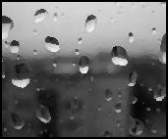
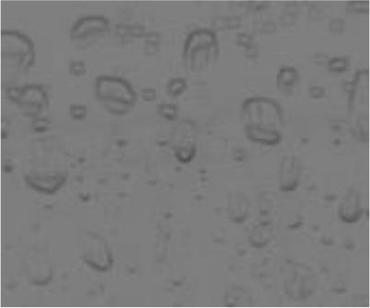
ESŐCSEPPEK DETEKTÁLÁSA
Kontraszt széthúzás
Zajszűrés
Adaptív simítás
Erózió nagy szerkesztőelemmel
Morfológiai szűrés
Megismétlés invertált képen
Notes:
A kép tömörítése után fontos a kontraszt széthúzás, zajszűrész a háttérzaj kiiktatása miatt.
Adaptív simítás, gradiens méretétől függ a simító ablak mérete.
Majd Canny-éldetektálás.

Slide 15
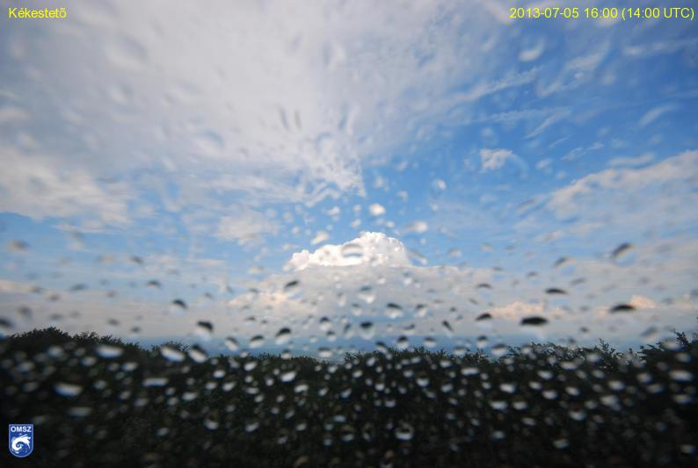
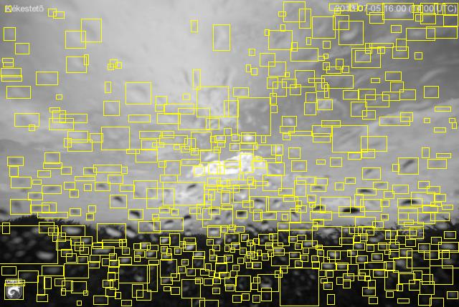
ESŐCSEPPEK DETEKTÁLÁSA
Potenciális területek kiválasztása
Blob detektálás
Szűrés méretbeli szabályok alkalmazásával
Notes:
Blob-detektálással potenciális területek kiválasztása, rengeteg hibás eredmény, esőcseppenként több blob.

Slide 16

ESŐCSEPPEK DETEKTÁLÁSA
Foltok szűrése
Kiugró méretek szelektálása
Terület megnövelése 150%-kal
Legalább 40%-os fedés esetén egyesítés
Notes:
Méretbeli szabályok: kiugró méretek szelektálása. Területet megnöveljük 150%-kal. Fedés esetén egyesítés.

Slide 17
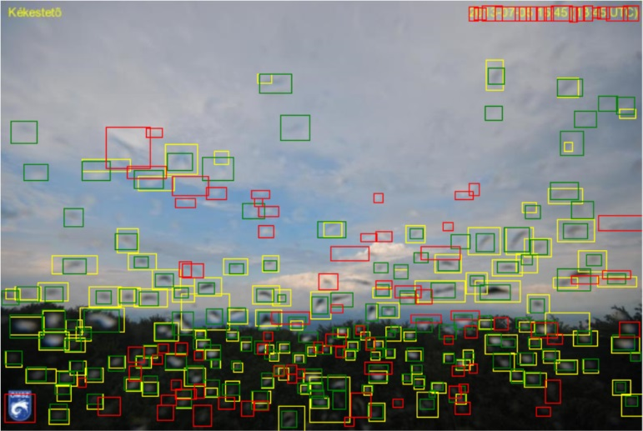
ESŐCSEPPEK DETEKTÁLÁSA
Összehasonlítás előző képpel
Új esőcseppek detektálása
Esőzés állapotának meghatározása
Detektált esőcseppek száma | 230
Sikeresen detektált esőcseppek száma | 137
Félredetektált cseppek száma | 93
Nem detektált cseppek száma | 26
Notes:
Nincs más hátra, mint megállapítani, hogy az előző kép óta esett-e eső, vagy nem. Detektált területeket megvizsgáljuk, hogy szerepeltek-e az előző képen, ha nem, akkor új esőcseppről van szó. Ha szignifikánsabb több, akkor esett az előző kép óta.

Slide 18
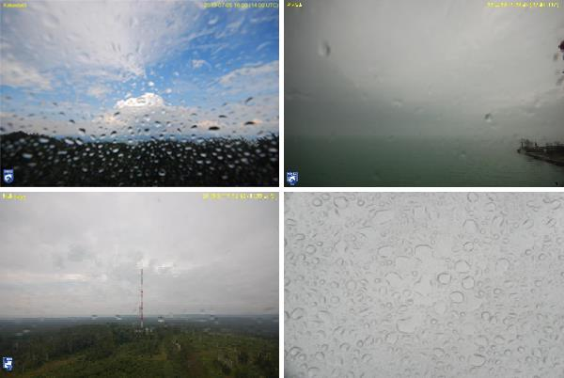
EREDMÉNYEK
Tesztelés 4 helyszínen készült képeken
Kontrasztos képeken sikeres becslés
Kevésbé kontrasztos képeken és felfelé néző kamerával pontatlan a kezdeti időpont.
Notes:
Nincs más hátra, mint megállapítani, hogy az előző kép óta esett-e eső, vagy nem. Detektált területeket megvizsgáljuk, hogy szerepeltek-e az előző képen, ha nem, akkor új esőcseppről van szó. Ha szignifikánsabb több, akkor esett az előző kép óta.

Slide 19
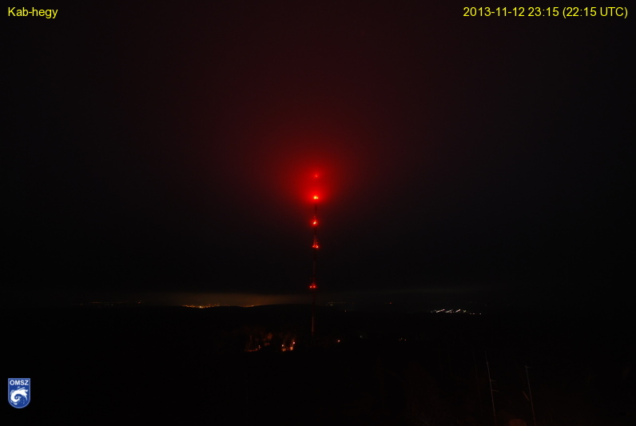
TOVÁBBFEJLESZTÉSI TERV
Látótávolság mérése
Villámok detektálása
Webkamera képének tisztítása
Notes:
Tervezett továbbfejlesztés a látótávolság mérése, villámok detektálása, webkamera képének tisztítása bonyolultabb szűrő algoritmusokkal.

Slide 20
ÖSSZEFOGLALÁS
Pontosság:
Borultság és felhőtípus: 87%
Cél: Észlelők munkájának segítése
Előny: Olcsó eszközhasználat
Továbbfejleszthetőség mozgókép feldolgozással
Magyarországon egyedülálló rendszer

Slide 21
Köszönjük a figyelmüket!

